Slide 1

Phân tích dữ liệu nhân sự cho công ty TNHH ABC

Slide 2
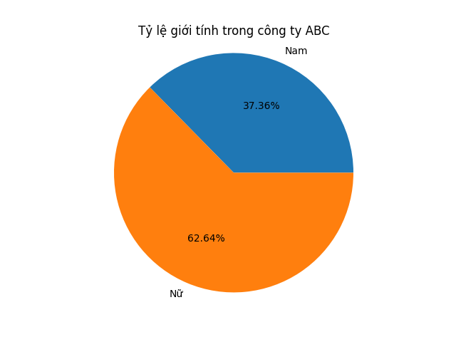
1. Tính toán tỷ lệ giới tính nhân viên của công ty ABC

Slide 3
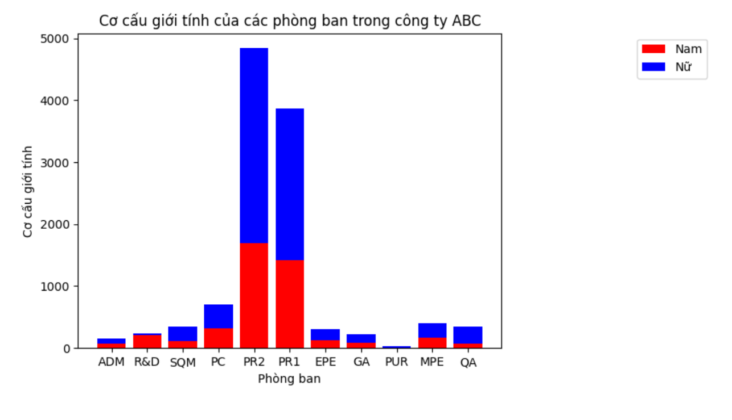
2. Phân tích cơ câu giới tính nhân viên trong mỗi phòng ban của công ty ABC

Slide 4
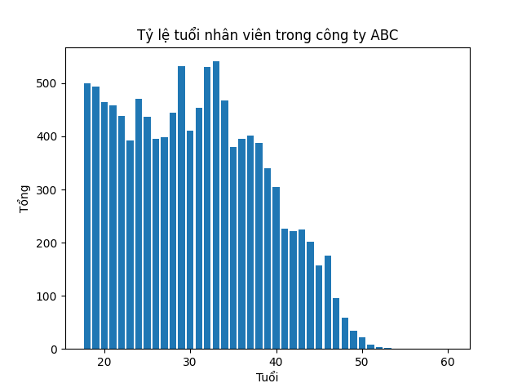
3. Phân tích tỷ lệ tuổi lao động trong công nhân viên công ty ABC

Slide 5
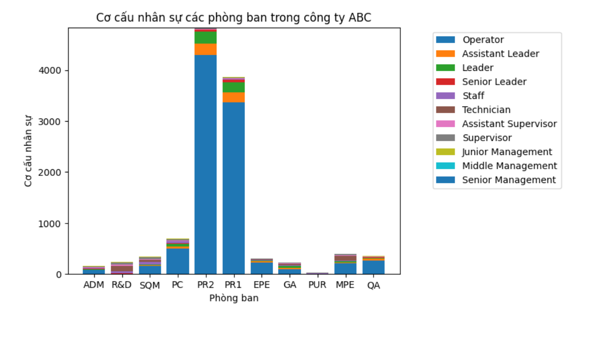
4. Phân tích cơ cấu nhân sự trong từng phòng ban của công ty ABC.

Slide 6
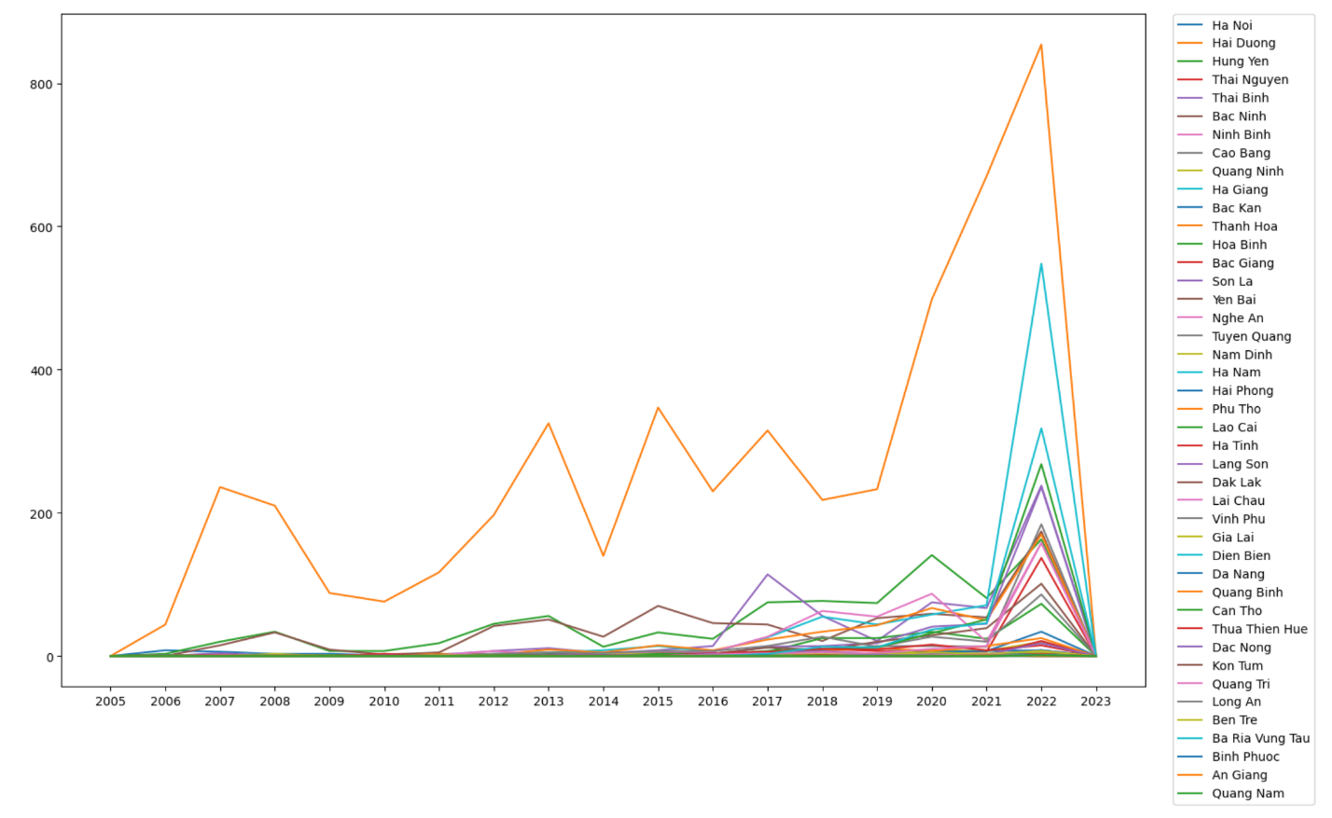
5. Phân tích số lượng nhân sự được tuyển theo từng năm ở từng địa phương.

Slide 7
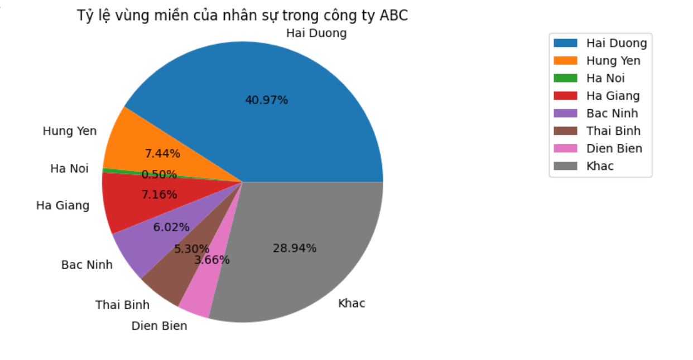
6. Phân tích cơ cấu vùng miền trong nhân sự công ty ABC.

